Slide 1
复赛作品展示
西安电子科技大学广州研究院
🏠 兴享智家 · 慧家中枢
自动闭环
端侧 Agent · 规则路由优先 · 本地小模型兜底 · SQLite 知识库
对话窗口
看看老人房现在怎么样？
兴享智家
老人房当前温度 17.5℃，湿度 60%，已 130 分钟无人活动。
慧家中枢
先保证爷爷那边。
已开启老人房视频优先策略，持续 60 分钟。
面向三代同堂家庭的本地家庭中枢：用自然语言统一调度老人关怀、睡前联动、网络 QoS、主动巡检与安全确认。
模型与意图
工具轨迹
来源
规则 / 本地 Qwen
s1
home_profile.query
意图
sensor_query
s2
sensor.query
耗时
2 ms / 2070 ms
s3
device.query
端侧 Agent
本地 Qwen
工具闭环
SQLite 记忆

Slide 2
家庭智能化的核心挑战
家庭智能服务的关键难点在于多设备协同、网络状态理解、关怀任务上下文和本地隐私保护。
设备割裂
网络难定位
关怀弱上下文
隐私有顾虑
灯、空调、门锁、摄像头、路由器分散在多个入口。
Wi‑Fi 卡顿、Mesh 信号、带宽占用对普通家庭不透明。
提醒工具知道时间，却不知道家庭状态和上一轮任务。
作息、健康提醒、摄像头与网络日志不适合默认上云。
兴享智家 · 慧家中枢｜复赛产品介绍
02/20

Slide 3
产品定位：面向三代同堂家庭的本地任务中枢
系统运行在家庭网关或边缘盒子上，把家庭成员、房间、设备、网络和提醒组织为可执行任务。
核心价值
家庭成员
老年人
自然语言控制、查询状态、处理日常提醒。
吃药、饮水、休息、异常未响应等关怀。
用户说一句家庭语言，系统完成理解、规划、工具调用、状态更新和结果解释。
家庭管理员
终端厂商
核心能力围绕四类家庭任务展开：老人关怀、睡前联动、网络 QoS、主动巡检。
设备、网络、能耗、提醒和安全状态统一可视。
可集成到家庭网关、智能屏、路由器、机器人。
兴享智家 · 慧家中枢｜复赛产品介绍
03/20

Slide 4
赛题能力与创新方向对齐
作品选择家庭场景，在端侧算力约束下实现可运行、可解释、可演示的场景化智能体系统。
四项核心能力
创新方向落地
轻量模型意图理解与槽位填充
本地 Qwen 输出结构化 intent、confidence、slots，用于规则未命中的补识别。
场景理解与任务规划
工具调用与资源整合
端侧 Agent 架构与任务规划
理解家庭自然语言指令，将其转为可执行任务流程。
统一调用设备、网络、提醒、知识、画像和安全工具。
main.run 统一入口串联 Pipeline、Router、Planner、Executor、ToolRegistry。
多源场景感知
Router + 本地 Qwen + TaskPlanner DAG
ToolRegistry 白名单工具 + PlanExecutor
传感器、设备、网络、提醒和家庭画像共同形成家庭状态视图。
模型量化与低资源部署
Qwen2.5-1.5B-Instruct Q4_K_M GGUF 适配家庭网关/边缘盒子。
本地知识库与检索增强
SQLite 保存知识库和家庭规则；无可信命中时不编造。
多轮对话与状态保持
高效推理与实时响应
低资源持续适应
长期画像随对话更新，让系统逐步适应家庭成员偏好。
保持成员、房间、上一轮任务、待确认动作等上下文。
有限算力下采用规则优先与量化小模型兜底。
Session State + SQLite 长期家庭画像
规则毫秒级路径 + Qwen2.5-1.5B Q4_K_M
一句话对齐赛题：在家庭场景中，用端侧轻量模型 + 可控工具链 + 本地状态记忆，完成从理解到执行的智能体闭环。
兴享智家 · 慧家中枢｜复赛产品介绍
04/20

Slide 5
评分维度对齐：五项指标都有可展示证据
围绕创新、价值、成本、演示和文档五个 20 分维度组织讲述，让作品能力和评分点直接对应。
创新
20 分
价值
20 分
成本
20 分
从通用问答升级为家庭端侧任务中枢，结合轻量模型、工具规划、长期画像和本地知识。
面向三代同堂家庭的真实痛点：老人关怀、睡前联动、网络诊断、主动巡检。
规则优先降低推理开销，本地量化 Qwen 只在不确定时参与，数据留在 SQLite。
重点页：能力创新对齐、整体框架、Agent 主链路
重点页：产品定位、核心场景、一个晚上里的体验
重点页：端侧可信、模型策略、性能指标
演示
20 分
文档
20 分
总分逻辑
有可运行 Web Demo，能看到快捷场景、意图、DAG、工具日志、设备和传感器状态。
方案文档、接口文档、技术说明、PPT 与 Demo 口径一致，能追溯到代码模块。
每个评分维度都对应可讲的产品价值、可看的 Demo 页面、可追踪的工程实现和可验证的本地运行证据。
重点页：演示界面、功能展示一至四
重点页：接口契约、工具注册表、状态记忆、框架图
兴享智家 · 慧家中枢｜复赛产品介绍
05/20

Slide 6
核心场景能力：四类家庭任务闭环
自然语言进入规划与执行，过程呈现意图、DAG 与工具日志
老人关怀
睡前联动
网络 QoS
主动巡检
吃药提醒
完成/取消
未响应复提醒
老人房状态
关电视
调暗灯光
空调睡眠
检查门锁
视频卡顿诊断
Mesh 信号
带宽占用
老人优先
全屋传感器
低温/久未活动
异常提示
安全确认
工具：reminder.* / sensor.query
工具：scene.apply / device.query
工具：network.diagnose / apply_qos
工具：sensor.* / safety.check
兴享智家 · 慧家中枢｜复赛产品介绍
06/20

Slide 7
一个晚上里的产品体验
将核心能力组织到家庭时间线中，形成围绕家庭日常的持续服务体验。
→
→
→
→
19:30
20:30
21:00
22:30
夜间
孩子学习模式：灯光护眼，45 分钟后休息提醒
老人房视频卡顿：诊断并开启老人房 QoS
爷爷吃药提醒：未回应 10 分钟后再次提醒
睡前模式：设备联动、门锁检查、老人状态确认
主动巡检：低温、长时间无活动、安全异常提示
产品体验：同一套 Agent 能跨越成员、房间、设备、网络、提醒和知识，减少多个 App 之间的切换。
兴享智家 · 慧家中枢｜复赛产品介绍
07/20

Slide 8
演示界面：智能体过程可见
🏠 兴享智家 · 慧家中枢
自动闭环
界面围绕智能体运行过程设计，让用户能够看到每轮请求的理解、执行和状态变化。
端侧 Agent · 规则路由优先 · 本地小模型兜底 · SQLite 知识库
对话窗口
看看老人房现在怎么样？
老人房当前温度 17.5℃，湿度 60%，已 130 分钟无人活动。
先保证爷爷那边。
对话窗口：用户自然语言和最终解释回复。
已开启老人房视频优先策略，持续 60 分钟。
运行策略：自动闭环、规则调试、强制模型识别调试。
意图来源：规则或本地模型，置信度和理由可见。
任务规划 DAG：展示任务拆解和依赖关系。
工具日志：展示每个工具的参数、耗时和结果。
长期画像：家庭成员偏好随对话持久更新。
模型与意图
工具轨迹
来源
规则 / 本地 Qwen
s1
home_profile.query
意图
sensor_query
s2
sensor.query
耗时
2 ms / 2070 ms
s3
device.query
兴享智家 · 慧家中枢｜复赛产品介绍
08/20

Slide 9
功能展示一：快捷场景与运行策略
Demo 首页不是静态展示板，快捷按钮会把真实指令送入同一个 run 入口；运行策略用于现场对比规则路径与本地模型路径。
🎯 快捷场景
自动闭环（推荐）
真实输入模板
规则优先；规则不确定时调用本地 Qwen 补识别，识别后继续走工具。
例如：爷爷房间视频有点卡，帮我看看。
规则仅调试（关闭模型）
用于展示低延迟规则路径，也能证明没有模型时核心场景仍可运行。
睡前模式
离家模式
调试：强制模型识别（仍走工具）
观影模式
网络诊断
用于现场稳定触发 local_llm，展示模型参与但最终回复来自工具结果。
老人巡检
一键巡检
儿童学习
能耗查询
策略设计
同一个问题可对比规则、本地模型、自动闭环三种路径。
吃药提醒
敏感动作
本地模型只负责补识别或直接回答兜底，家庭任务仍由工具执行。
展示价值：一键触发主线场景，避免现场反复输入长句；每个按钮背后仍走完整 Agent 流程。
右侧会同步展示意图来源、模型耗时和是否降级。
兴享智家 · 慧家中枢｜复赛产品介绍
09/20

Slide 10
功能展示二：长期记忆与家庭画像
长期画像区域会随着对话持久更新，系统能记住家庭成员的偏好、饮食限制和照护习惯。
对话触发记忆写入
🧠 长期家庭画像
SQLite 持久化
记住奶奶喜欢吃番茄炒蛋
奶奶
爱好：喜欢看电影；饮食：喜欢吃软一点的面条、喜欢吃香菜、喜欢吃番茄炒蛋
已记住奶奶的饮食偏好：喜欢番茄炒蛋。
爷爷
性格：节俭；饮食：不吃辣、喜欢清淡；爱好：散步
中午吃什么好？
孩子
爱好：喜欢画画、喜欢恐龙、喜欢奶龙玩具；饮食：喜欢吃番茄炒蛋
可以优先考虑番茄炒蛋，口味清淡，比较符合奶奶偏好。
爸爸
爱好：喜欢跑步；饮食：喜欢吃牛肉面
这类回答会读取长期画像，不只是依赖上一轮聊天上下文。
s1
s2
s3
profile.remember
→
family_profiles
→
前端刷新
抽取成员与偏好
写入本地 SQLite
画像面板实时更新
兴享智家 · 慧家中枢｜复赛产品介绍
10/20

Slide 11
功能展示三：意图识别与任务规划 DAG
每轮请求都会展示意图来源、置信度、槽位和规划步骤，能解释系统为什么调用这些工具。
意图识别面板
任务规划 (DAG)
字段
示例值
s1
s2
用户输入
爷爷房间视频有点卡，帮我看看。
home_profile.query
→
network.diagnose
读取老人房与成员上下文
读取 Mesh、RSSI、带宽占用
意图
network_qos / network_diagnosis
来源
规则命中；或本地 Qwen 补识别
s3
s4
置信度
0.90 - 0.96
network.apply_qos
→
reply.build
为老人房视频开启优先级
汇总工具结果生成回复
槽位
{ room: 老人房, member: 爷爷 }
为什么要展示 DAG
本地模型参与点
证明系统不是直接吐固定话术，而是先拆任务再执行。
当规则没有稳定命中时，本地 Qwen 输出结构化 JSON 意图；只要识别到可执行家庭任务，后续仍进入 Planner 和工具链。
敏感动作和依赖关系能在计划层被拦截和确认。
每个步骤都能追到对应工具、入参、依赖和耗时。
兴享智家 · 慧家中枢｜复赛产品介绍
11/20

Slide 12
功能展示四：工具日志、设备状态与传感器面板
右侧面板把执行结果展开为可检查的日志和状态表，展示系统已经接入本地模拟设备与传感器状态。
🔧 工具调用日志
💡 设备状态面板
步骤
工具
结果
耗时
房间
设备
状态
详情
s1
home_profile.query
读取爷爷与老人房画像
1 ms
客厅
客厅灯
开启
亮度 60%
s2
sensor.query
老人房温度 17.5℃，湿度 60%
2 ms
主卧
主卧空调
开启
26℃，睡眠模式
s3
device.query
老人房灯、空调已读取
1 ms
老人房
老人房空调
开启
24℃，舒适模式
s4
network.apply_qos
已开启老人房视频优先
4 ms
玄关
门锁
锁定
敏感动作需确认
🌡 传感器面板
房间
温度
湿度
活动
噪声
性能指标
老人房
17.5℃
60%
130 分钟无人活动
低
总耗时、模型耗时、工具耗时和是否命中缓存会在底部同步更新。
儿童房
24.0℃
52%
学习中
中
客厅
25.0℃
55%
有人活动
中
兴享智家 · 慧家中枢｜复赛产品介绍
12/20

Slide 13
接口契约：一个 run 入口承载完整智能体闭环
接口文档围绕比赛规定的 main.run 设计，命令行、Web Demo、测试脚本都复用同一个入口。
输入
输出
user_input: 自然语言
state: 会话与家庭状态
config: 模型、确认、安全、调试配置
reply
面向用户的自然语言回复
intent
意图、置信度、槽位、来源
run()
plan
DAG 任务步骤和依赖关系
tool_results
结构化工具调用结果
state
更新后的会话与家庭状态
metrics
总耗时、模型耗时、工具耗时、内存估计
safety
敏感动作确认状态
兴享智家 · 慧家中枢｜复赛产品介绍
13/20

Slide 14
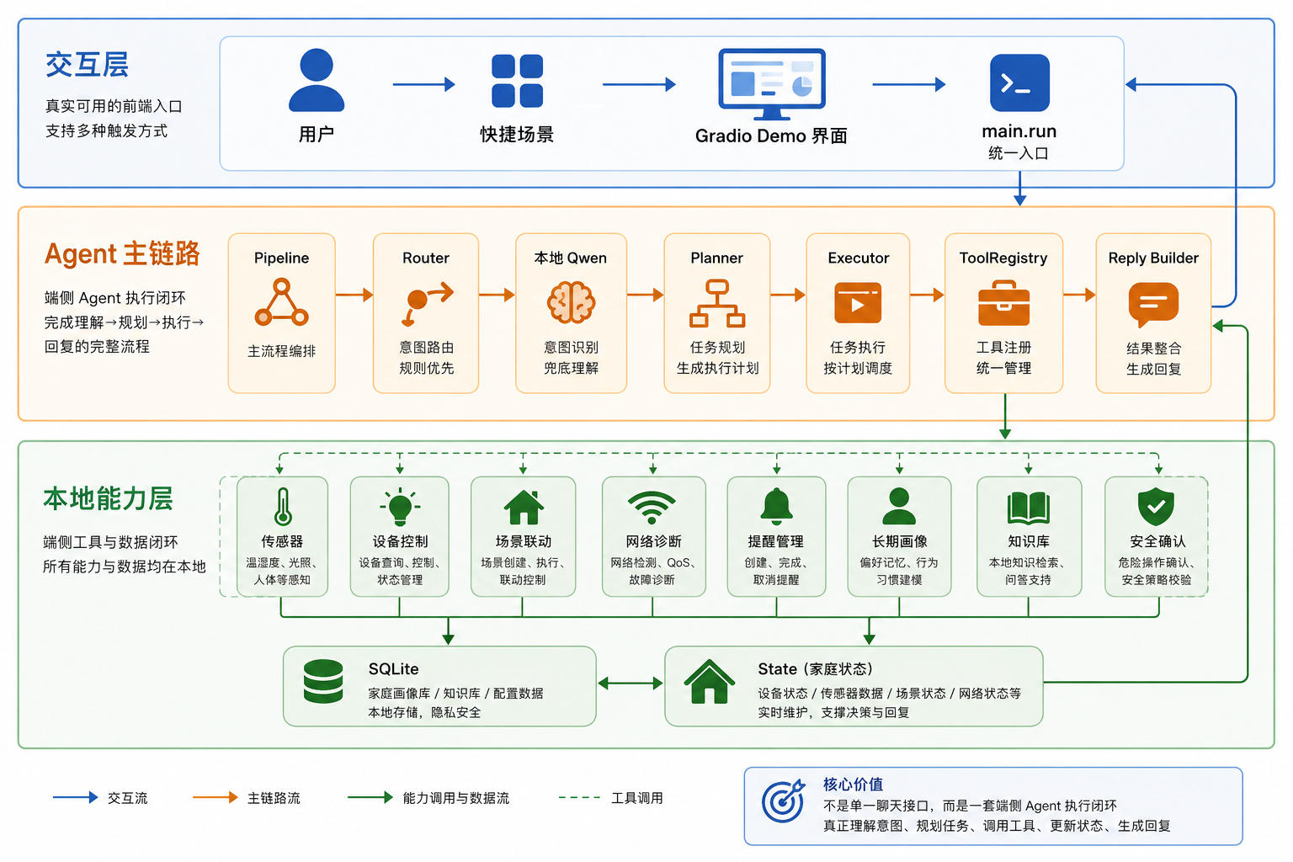

Slide 15
核心方案一：混合意图路由与本地模型补识别
系统采用规则优先的低延迟路径；规则未命中时由本地 Qwen 识别意图，识别结果仍进入规划和工具执行。
→
→
→
→
Tools
规则
Qwen
Planner
回复
高频家庭任务低延迟命中
规则未命中时补识别意图
意图转可执行 DAG
sensor / device / network 等
由工具结果汇总生成
实现路径：LocalRouter → TaskPlanner → PlanExecutor → ToolRegistry → Pipeline._reply。回复依据 tool_results 汇总生成；没有可执行工具或可信知识命中时，才进入本地模型生成式兜底。
兴享智家 · 慧家中枢｜复赛产品介绍
15/20

Slide 16
核心方案二：工具注册表与白名单执行
设备、网络、提醒、知识和安全能力统一注册为工具函数，规划器只能调用明确声明的本地工具。
设备与场景
网络诊断
提醒管理
device.control
scene.apply
device.query
network.diagnose
network.apply_qos
Mesh / RSSI / 带宽占用
reminder.create
reminder.query
reminder.complete / cancel
家庭画像
知识检索
安全确认
home_profile.query
profile.remember
profile.query
knowledge.search
SQLite 本地知识库
无命中不编造
safety.check
门锁/摄像头/告警
pending_confirmations
兴享智家 · 慧家中枢｜复赛产品介绍
16/20

Slide 17
核心方案三：状态记忆与本地知识约束
短期状态负责多轮承接，长期画像负责家庭成员偏好，本地知识库负责可追溯的家庭规则和解释来源。
长期画像示例
短期状态
爷爷｜性格：节俭
饮食：不吃辣，喜欢清淡
爱好：散步
奶奶｜爱好：看电影
饮食：喜欢番茄炒蛋
保存最近对话、上一轮意图、房间、成员、待确认动作。
支持“先保证爷爷那边”这类多轮上下文。
LLM 兜底回答会读取最近历史，避免答非所问。
实现：SQLite family_profiles 表，本地持久化，前端画像区域自动刷新。
兴享智家 · 慧家中枢｜复赛产品介绍
17/20

Slide 18
端侧可信：隐私、安全、成本和可解释性一起成立
系统以本地模型、本地数据库和本地工具执行为基础，在低资源环境中完成可追踪的家庭智能体流程。
毫秒级
可追踪
规则路径
模型调用指标
本地量化模型：Qwen2.5-1.5B-Instruct Q4_K_M GGUF。
本地数据：SQLite 保存知识库和家庭画像。
本地工具：设备、网络、提醒、传感器均由白名单工具执行。
安全门：高风险动作必须二次确认。
本地化
可演示
高效响应：规则毫秒级路径，本地模型仅在不确定时参与。
可解释：每轮返回 intent、plan、tool_results、metrics。
隐私数据不出端
四条主线闭环
兴享智家 · 慧家中枢｜复赛产品介绍
18/20

Slide 19
作品总结：一个可运行的端侧家庭智能体
把赛题要求的理解、规划、工具调用、多轮状态和高效推理落到可演示系统中。
场景落地
智能体闭环
不是单纯聊天，而是把家庭任务真正执行起来。
睡前联动、老人关怀、网络 QoS、主动巡检都能从快捷场景直接触发。
规则未命中时由本地模型补识别，随后仍交给 Planner 和工具链执行。
用户一句话进入系统后，会经历意图识别、DAG 规划、白名单工具执行、状态更新和结果解释；每一步都能在 Demo 界面里被看到。
家庭记忆
端侧可信
场景理解
任务规划
工具调用
状态保持
端侧推理
长期画像保存成员性格、爱好和饮食偏好，让后续建议更像家庭中枢。
本地模型、本地 SQLite、本地工具日志和性能指标共同支撑隐私与可解释性。
最终定位：面向三代同堂家庭的本地任务中枢，用可控工具执行承接自然语言交互。
兴享智家 · 慧家中枢｜复赛产品介绍
19/20

Slide 20
兴享智家 · 慧家中枢
西安电子科技大学广州研究院
谢谢
欢迎交流与提问
面向真实家庭任务的端侧智能体，让关怀、设备、网络和安全在本地形成闭环
老人关怀
睡前联动
网络 QoS
主动巡检
本地记忆

